Slide 1
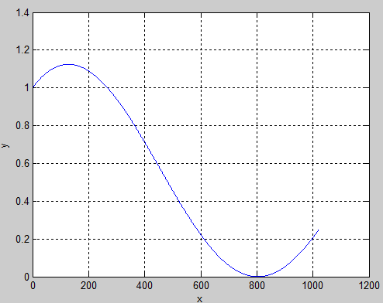
Példa
x: (0-1023)
KMOOC – Mesterséges intelligencia, Genetikus algoritmusok I

Slide 2
Példa
x: 10-bites kromoszómák (L=10)
N: populáció mérete (8)
KMOOC – Mesterséges intelligencia, Genetikus algoritmusok I

Slide 3
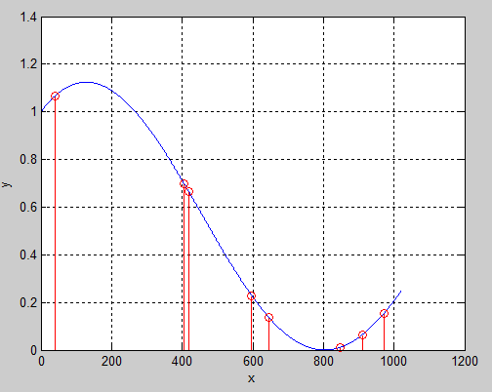
Kezdőpopuláció
405: 0110010101
910: 1110001110
847: 1101001111
418: 0110100010
041: 0000101001
597: 1001010101
972: 1111001100
647: 1010000111
Az egyes kromoszómák valószínűsége 1/2^{L}=1/1024
KMOOC – Mesterséges intelligencia, Genetikus algoritmusok I

Slide 4
Kiértékelés
f
1. 405: 0110010101 0.700
2. 910: 1110001110 0.063
3. 847: 1101001111 0.010
4. 418: 0110100010 0.667
5. 041: 0000101001 1.067
6. 597: 1001010101 0.229
7. 972: 1111001100 0.154
8. 647: 1010000111 0.136
KMOOC – Mesterséges intelligencia, Genetikus algoritmusok I

Slide 5
Kiértékelés
f
ff
ff(%)
ff_{KUM}
1. 405: 0110010101 0.700 1.852 23.15 0.2315
2. 910: 1110001110 0.063 0.167 2.08 0.2523
3. 847: 1101001111 0.010 0.026 0.32 0.2555
4. 418: 0110100010 0.667 1.764 22.05 0.4760
5. 041: 0000101001 1.067 2.823 35.29 0.8289
6. 597: 1001010101 0.229 0.606 7.57 0.9046
7. 972: 1111001100 0.154 0.407 5.09 0.9555
8. 647: 1010000111 0.136 0.360 4.5 1.0000
KMOOC – Mesterséges intelligencia, Genetikus algoritmusok I

Slide 6
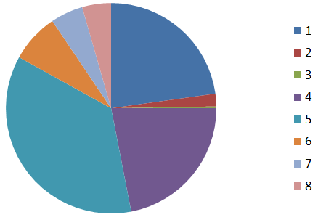
Kiértékelés
f
ff
ff(%)
ff_{KUM}
1. 405: 0110010101 0.700 1.852 23.15 0.2315
2. 910: 1110001110 0.063 0.167 2.08 0.2523
3. 847: 1101001111 0.010 0.026 0.32 0.2555
4. 418: 0110100010 0.667 1.764 22.05 0.4760
5. 041: 0000101001 1.067 2.823 35.29 0.8289
6. 597: 1001010101 0.229 0.606 7.57 0.9046
7. 972: 1111001100 0.154 0.407 5.09 0.9555
8. 647: 1010000111 0.136 0.360 4.5 1.0000
7
8
6
1
2
3
5
4
KMOOC – Mesterséges intelligencia, Genetikus algoritmusok I

Slide 7
Szelekció
f
ff
ff(%)
ff_{KUM}
1. 405: 0110010101 0.700 1.852 23.15 0.2315 2x
2. 910: 1110001110 0.063 0.167 2.08 0.2523
3. 847: 1101001111 0.010 0.026 0.32 0.2555
4. 418: 0110100010 0.667 1.764 22.05 0.4760 2x
5. 041: 0000101001 1.067 2.823 35.29 0.8289 2x
6. 597: 1001010101 0.229 0.606 7.57 0.9046 1x
7. 972: 1111001100 0.154 0.407 5.09 0.9555 1x
8. 647: 1010000111 0.136 0.360 4.5 1.0000
Szelektált egyedek:
4, 5, 1, 4, 7, 1, 6, 5
KMOOC – Mesterséges intelligencia, Genetikus algoritmusok I

Slide 8
Rekombináció
Rekombinációs pontok: 3, 8, 4, 6
4. 418: 011 | 0100010 0 1 1 0 1 0 1 0 0 1
5. 041: 000 | 0101001 0 0 0 0 1 0 0 0 1 0
1. 405: 01100101 | 01 0 1 1 0 0 1 0 1 0 1
4. 418: 01101000 | 10 0 1 1 0 1 0 0 0 1 0
7. 972: 1111 | 001100 1 1 1 1 0 1 0 1 0 1
1. 405: 0110 | 010101 0 1 1 0 0 0 1 1 0 0
6. 597: 100101 | 0101 1 0 0 1 0 1 1 0 0 1
5. 041: 000010 | 1001 0 0 0 0 1 0 0 1 0 1
KMOOC – Mesterséges intelligencia, Genetikus algoritmusok I

Slide 9
Mutáció
4. 418: 011 | 0100010 0 1 1 0 1 0 1 0 0 1 0 1 1 0 1 0 1 0 0 1
5. 041: 000 | 0101001 0 0 0 0 1 0 0 0 1 0 0 0 0 1 1 0 0 0 1 0
1. 405: 01100101 | 01 0 1 1 0 0 1 0 1 0 1 0 1 1 0 0 1 0 1 0 1
4. 418: 01101000 | 10 0 1 1 0 1 0 0 0 1 0 0 1 1 0 1 0 0 0 1 0
7. 972: 1111 | 001100 1 1 1 1 0 1 0 1 0 1 1 1 0 1 0 1 0 1 0 1
1. 405: 0110 | 010101 0 1 1 0 0 0 1 1 0 0 0 1 1 0 0 0 1 1 0 0
6. 597: 100101 | 0101 1 0 0 1 0 1 1 0 0 1 1 0 0 1 0 1 1 0 1 1
5. 041: 000010 | 1001 0 0 0 0 1 0 0 1 0 1 0 0 0 0 1 0 0 1 0 1
KMOOC – Mesterséges intelligencia, Genetikus algoritmusok I

Slide 10
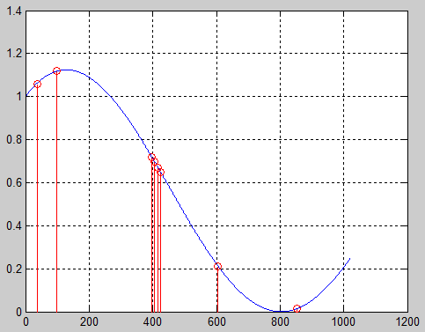
Mutáció
4. 418: 011 | 0100010 0 1 1 0 1 0 1 0 0 1 0 1 1 0 1 0 1 0 0 1 (425)
5. 041: 000 | 0101001 0 0 0 0 1 0 0 0 1 0 0 0 0 1 1 0 0 0 1 0 (98)
1. 405: 01100101 | 01 0 1 1 0 0 1 0 1 1 0 0 1 1 0 0 1 0 1 1 0 (406)
4. 418: 01101000 | 10 0 1 1 0 1 0 0 0 0 1 0 1 1 0 1 0 0 0 0 1 (417)
7. 972: 1111 | 001100 1 1 1 1 0 1 0 1 0 1 1 1 0 1 0 1 0 1 0 1 (853)
1. 405: 0110 | 010101 0 1 1 0 0 0 1 1 0 0 0 1 1 0 0 0 1 1 0 0 (396)
6. 597: 100101 | 0101 1 0 0 1 0 1 1 0 0 1 1 0 0 1 0 1 1 0 1 1 (603)
5. 041: 000010 | 1001 0 0 0 0 1 0 0 1 0 1 0 0 0 0 1 0 0 1 0 1 (37)
KMOOC – Mesterséges intelligencia, Genetikus algoritmusok I

Slide 11
Reprodukció
4. 418: 011 | 0100010 0 1 1 0 1 0 1 0 0 1 0 1 1 0 1 0 1 0 0 1 (425) - 0.649
5. 041: 000 | 0101001 0 0 0 0 1 0 0 0 1 0 0 0 0 1 1 0 0 0 1 0 (98) - 1.118
1. 405: 01100101 | 01 0 1 1 0 0 1 0 1 1 0 0 1 1 0 0 1 0 1 1 0 (406) - 0.697
4. 418: 01101000 | 10 0 1 1 0 1 0 0 0 0 1 0 1 1 0 1 0 0 0 0 1 (417) - 0.670
7. 972: 1111 | 001100 1 1 1 1 0 1 0 1 0 1 1 1 0 1 0 1 0 1 0 1 (853) - 0.013
1. 405: 0110 | 010101 0 1 1 0 0 0 1 1 0 0 0 1 1 0 0 0 1 1 0 0 (396) - 0.722
6. 597: 100101 | 0101 1 0 0 1 0 1 1 0 0 1 1 0 0 1 0 1 1 0 1 1 (603) - 0.217
5. 041: 000010 | 1001 0 0 0 0 1 0 0 1 0 1 0 0 0 0 1 0 0 1 0 1 (37) - 1.062
KMOOC – Mesterséges intelligencia, Genetikus algoritmusok I

Slide 12
Elitizmus
A legjobb fitneszű szülőegyed(ek)et megtartjuk, a legrosszabb fitneszű utódok helyére lépnek.
KMOOC – Mesterséges intelligencia, Genetikus algoritmusok I

Slide 13
Kilépési feltétel
Szelekció – reprodukció – mutació – reprodukció
A ciklus addig forog amíg egy kilépési feltétel nem teljesül:
- előre meghatározott generációk száma
- az aktuális generáció állapota
KMOOC – Mesterséges intelligencia, Genetikus algoritmusok I

